Slide 1
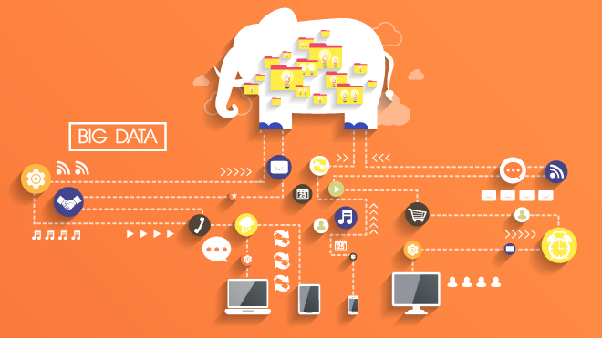
빅데이터 솔루션을 활용한
스마트미터 전력량 예측 및 분석
죽음의 불4조
오진영, 이희철, 최준혁

Slide 2
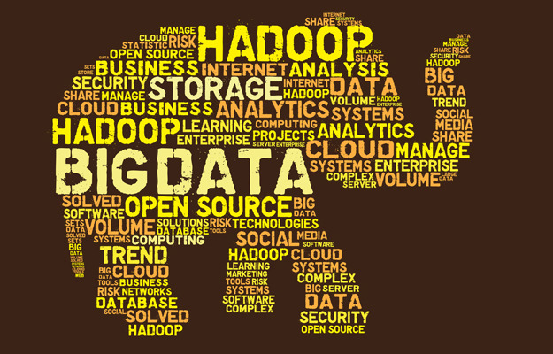
목 차
프로젝트 배경
목표 및 계획
도메인
시스템 아키텍처
프로젝트 아키텍처
결론 및 한계점
참고문헌

Slide 3
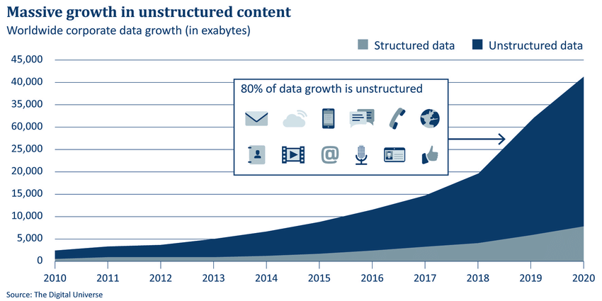
프로젝트 배경
4차 산업 이후 최근 2년간 발생한 데이터는 전 세계 데이터의 80% 차지
2020년 – 40,000 이상 엑사바이트 증가 -> 80% 비정형 데이터
비정형데이터(SNS.IoT,이미지,음성,비디오)는 분석이 필요
Notes:
그래프를 보시면 최근 2년간 발생한 데이터는 그전에 쌓인 데이터의 80프로에 해당될 만큼 지금은 데이터의 시대입니다.
2020년에는 4만 헥사바이트 이상으로 데이터가 쌓일것으로 예상하고 있고 이중 80프로는 비정형 데이터입니다.
비정형 데이터는 소셜넼웤,이미지,음성, 비디오 등의 형태가 다양한 데이터를 의미하는데 이 데이터들은 기본적으로 분석이 필요한 데이터라고 볼 수 있습니다.

Slide 4




















프로젝트 배경
다양한 분야에서 발생되는 데이터는 서버 혹은 문서로 저장-기록 되고 모든 것이 데이터화
컴퓨터
통계
모든 데이터가 처음부터 분석에 맞는 형태로 존재하거나 기록되지 않기에 쌓여가는 데이터의 저장 및 처리 기술이 매우 중요
기술
SNS
책
교육
교통
위치
의료
원천 데이터의 수집부터 분석까지
“빅데이터 솔루션”
보안
도시
과학
에너지
날씨
Notes:
많은 양의 데이터가 발생하고 있는 지금도 모든 기록, 수치 등은 어딘가의 서버나 시스템에 저장되고 이는 데이터화 되고 있습니다.
하지만 모든 데이터는 처음부터 분석가가 분석하기 좋게 완제품으로 정제되어 있지 않습니다.
그렇기 떄문에 다양한 빅데이터를 저장하고 처리하는 기술은 매우 중요한 기술입니다.
그래서 저희는 완성된 데이터를 분석하고 의미를 찾는것부터가 아닌 원천데이터의 수집부터 가공된 데이터의 분석까지의
빅데이터의 모든 처리과정을 구현해보고자 프로젝트를 시작하게 됐습니다.

Slide 5
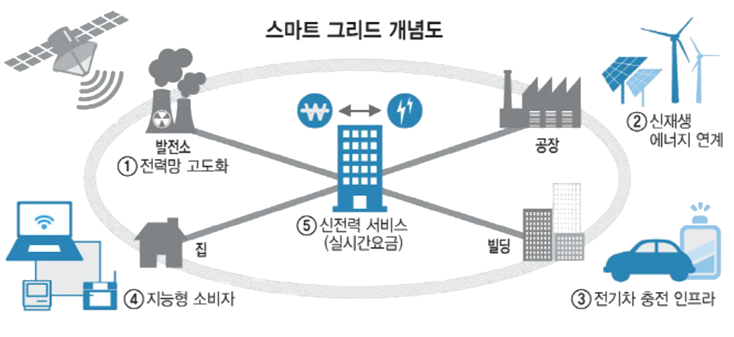
프로젝트 시나리오
- 기존의 전력시스템 – 일방향 전송 = 15% 예비전력 확보
- 스마트 그리드 – 공급자 ↔ 수요자 양방향 정보
- 정확한 수요파악은 효율적 전력생산이 가능
※ 가정/주택 스마트 미터 -> 전력 에너지 빅데이터 수집 – 빅데이터 솔루션 적용
Notes:
그래서 해당 프로젝트는 빅데이터 솔루션을 구축하기 위해서 시나리오를 선정하는 과정부터 시작했습니다.
저희가 선정한 프로젝트 시나리오는 스마트 그리드라는 산업입니다.
스마트 그리드란 smart의 똑똑한 + grid 의 전력망을 합쳐 똑똑한 전력망이라는 뜻을 가집니다.
기존의 전력시스템은 공급자가 소비자에게 전력 공급만 하는 일방향 전송이라고 볼 수 있는데요 이로 인해 소비자가 전력이 부족하면 안되기 때문에
사용 전력의 15% 이상을 예비전력으로 확보해 놓는 것이 유일한 대안이라고 생각했습니다.
하지만 스마트그리드는 정보통신 기술을 접목시켜 공급자-수요자의 양방향 정보를 주고받는 시스템으로
정확한 수요파악은 효율적인 전력생산으로 이루어지고 이로 인해 전력망의 공급 또한 효율적으로 이루어 지는 개념입니다.
따라서 기존 1차원적인 수준의 데이터는 양방향 통신으로 인해 구체적이며 그 양도 어마어마 해지게 될것입니다.
저희는 일반 가정/주택에서 스마트 미터를 통해 수집하는 로그정보를 기준으로 해당 데이터를 솔루션에 적용시켜 프로젝트를 계획하고 진행했습니다.

Slide 6
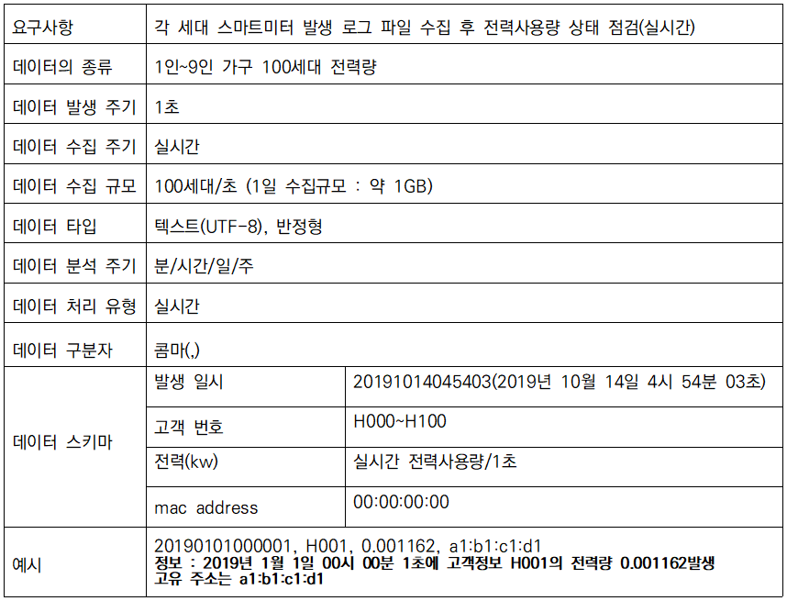
프로젝트 도메인
전력사용량 로그데이터
발생주기 : 1초
- 100세대 가정용 스마트 미터 정보 수집
- 스마트 미터는 1초 실시간
전력 사용량 생성
- 데이터 발생 일시, 고객번호, mac address 생성
1초 단위 실시간 전력 사용량 데이터는 데이터는 일정 구간(시간)안 이상치를 필터링하여 소비자에게 정보 제공을 위한 데이터 셋

Slide 7
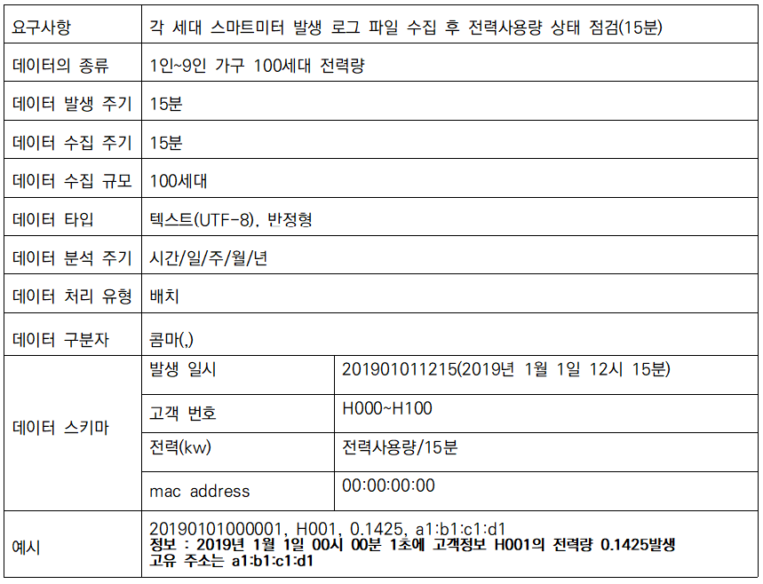
프로젝트 도메인
전력사용량 로그데이터
발생주기 : 15분
- 100세대 가정용 스마트 미터 정보 수집
- 스마트 미터는 15분 주기 누적 전력 사용량 생성
- 데이터 발생 일시, 고객번호, mac address 생성
15분 단위 누적 전력 사용량 데이터는 데이터 수집 후 솔루션 저장되어 이후 데이터 분석을 위한 데이터 셋

Slide 8
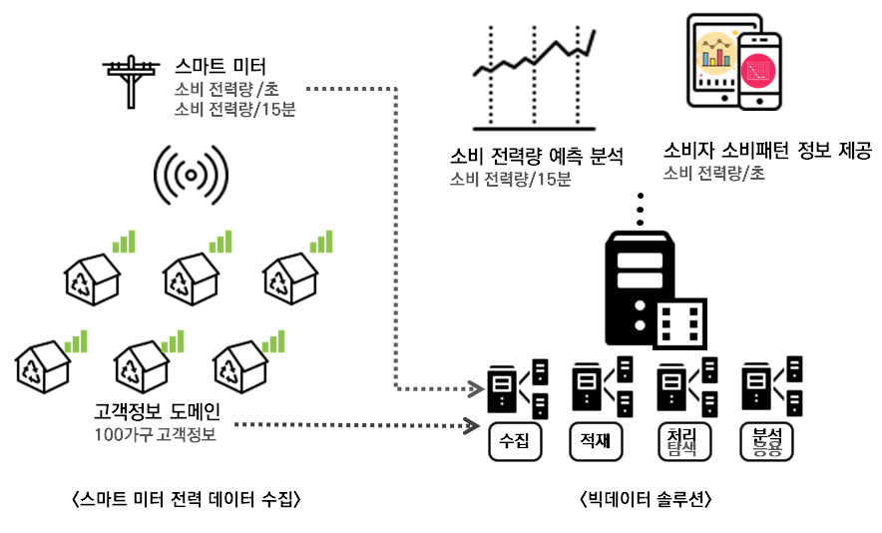
프로젝트 배경
- 스마트 미터 전력데이터는 전력사용 로그 시뮬레이터 활용
- 생성된 로그데이터는 빅데이터 솔루션 처리 과정 수행
- 데이터는 DW(Data Warehouse), DM(Data Mart) 가공 및 정제
- 정제된 데이터는 데이터 형태에 따라 사용자 정보제공 및 예측분석에 활용
Notes:
저희 프로젝트는 과거의 축척된 데이터가 일정한 형태로 잘 정제되었고, 그 데이터를 가지고 분석만을 해보자라는 결과만을 추구하는 성격보다는
데이터의 흐름을 파악해보자라는 의문부터 시작되었습니다

